Slide 1
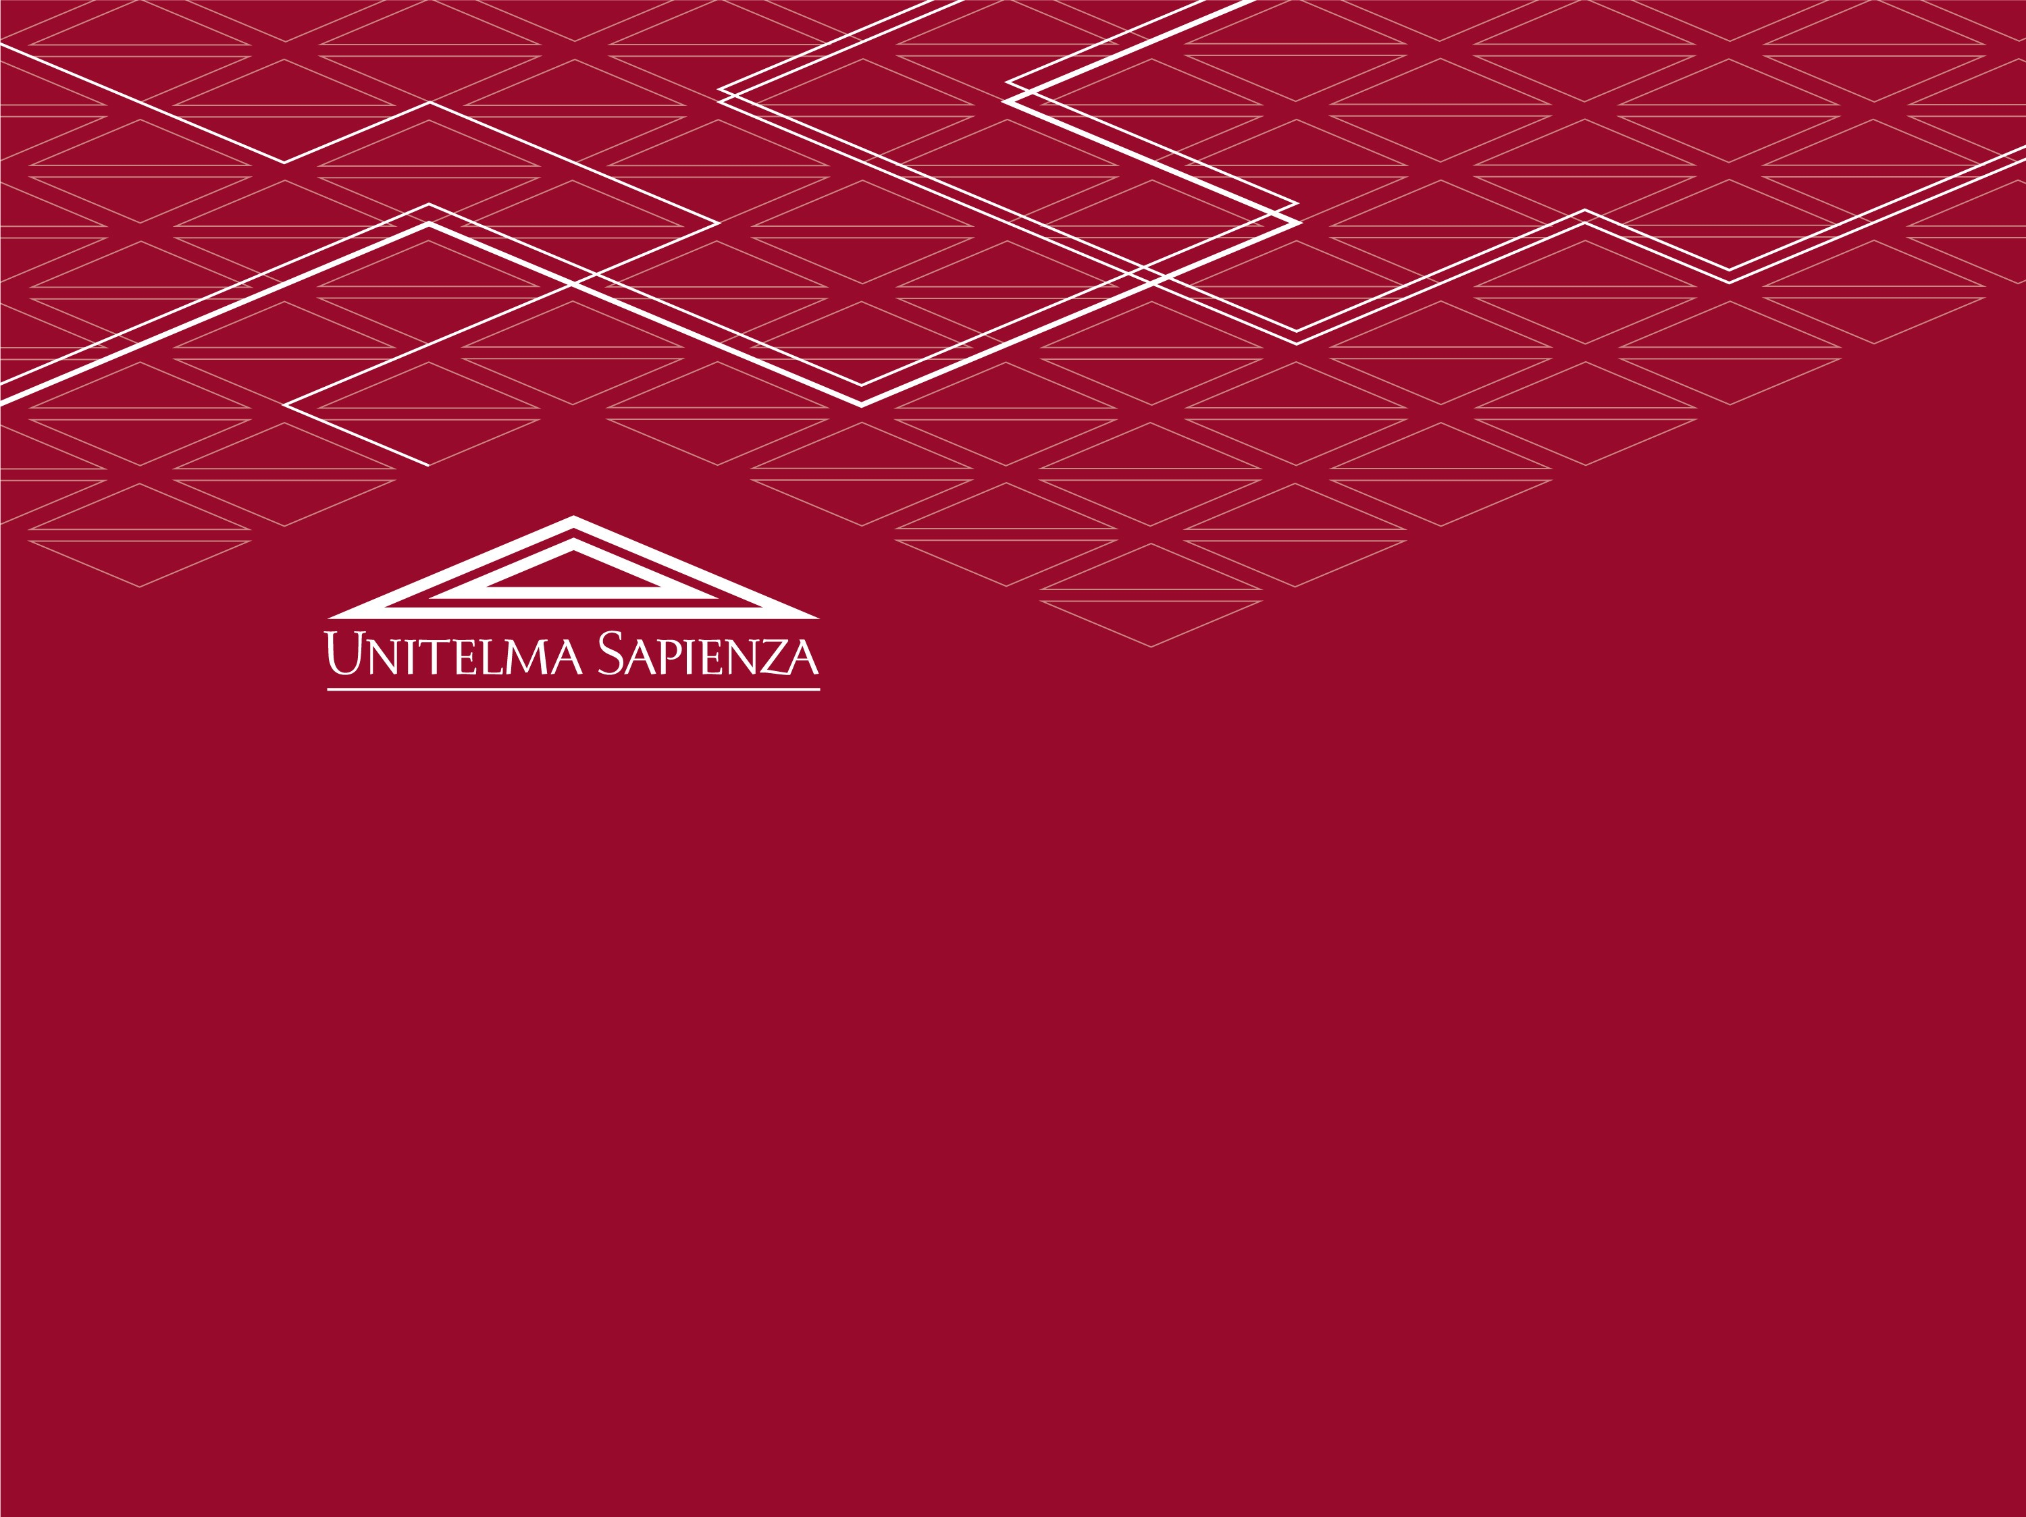

Lezione 12.
Le Mutazioni
Agenti Mutageni, Mutazioni geniche e cromosomiche
Docente: Giovanni Cenci

Slide 2
Le mutazioni
Cambiamenti ereditabili della sequenza di basi che modificano l’informazione contenuta nel DNA.
Mutazioni geniche Mutazioni cromosomiche
Alterazione della Struttura dei Cromosomi Alterazione del Numero dei Cromosomi
Processo per mezzo del quale i geni cambiano da una forma allelica ad un’altra
Allele selvatico (wild-type) a⁺; D⁺ Mutazione in avanti (forward) a⁺>a; D⁺>D Mutazione inversa (reverse) a>a⁺; D>D⁺

Slide 3
Le Mutazioni: Considerazioni generali
le mutazioni che alterano il fenotipo sono molto rare.
geni differenti mutano con una frequenza differente.
la frequenza delle mutazioni in avanti (l’alterazione di una funzione genica) è quasi sempre più alta della frequenza di reversione (che richiede il ripristino di una funzione di un gene precedentemente danneggiato).

Slide 4
Mutazioni somatiche e germinali
La mutazione può avvenire sia nei tessuti somatici che germinali: parliamo rispettivamente di mutazione somatica e germinale
Mutazione somatica: si verifica durante lo sviluppo del tessuto somatico e può dare origine ad una popolazione di cellule mutanti identiche (clone), tutte discendenti da quella inizialmente mutata
Mutazione germinale: si verifica nel tessuto che alla fine formerà cellule sessuali. Se queste cellule sessuali mutanti entrano nel processo di fecondazione, la mutazione sarà trasmessa alla generazione successiva.

Slide 5
La Mutazione Genica
La mutazione genica è un cambiamento del materiale ereditario di un singolo gene. Un gene è una sequenza di nucleotidi del DNA, che codifica in genere per una proteina. Una mutazione genica cambia la sequenza nucleotidica del gene; si tratta di un cambiamento molto piccolo, e questo è il motivo per cui una mutazione genica è detta anche mutazione puntiforme.
Mutazioni spontanee: insorgono spontaneamente e possono verificarsi in tutte le cellule
•Errori di replicazione del DNA
•Lesioni spontanee (depurinazione, deaminazione, basi danneggiate per ossidazione)
Mutazioni Indotte: sono indotte da agenti chimici e fisici (mutageni)
•Incorporazione di analoghi di basi
•Agenti alchilanti e intercalanti
•Luce ultravioletta (UV)

Slide 6
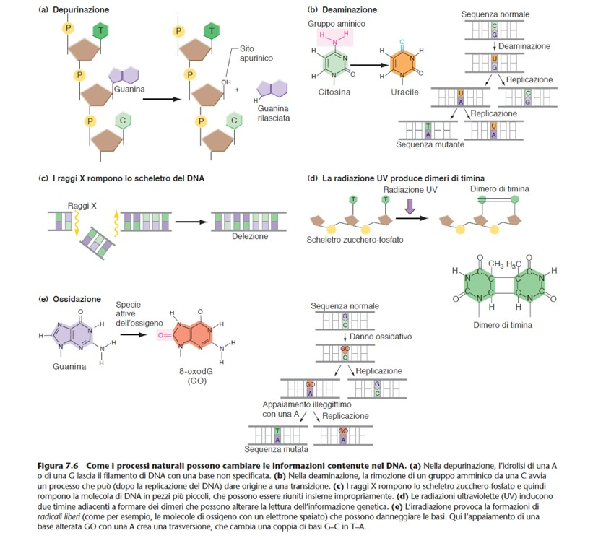
Processi naturali
che causano mutazioni

Slide 7
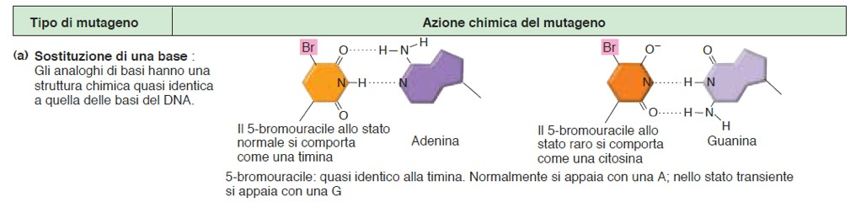
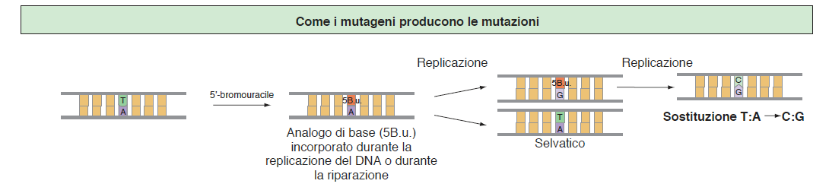
Gli Agenti Mutageni

Slide 8
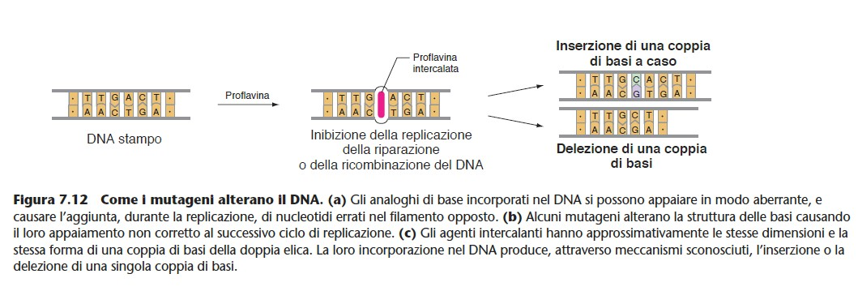
Agenti Intercalanti

Slide 9
Sistemi di Riparazione
Nell’ambiente naturale i genomi sono esposti a vari agenti chimici o radiazioni che possono alterare le sequenze di DNA. Anche gli effetti collaterali del normale metabolismo del DNA, come l’imprecisione nella replicazione del DNA o il movimento di elementi genici trasponibili, possono essere mutagenici
Le cellule hanno evoluto una varietà di sistemi enzimatici per individuare e riparare il DNA danneggiato diminuendo quindi in maniera sensibile l’elevato potenziale di mutazione
Questi sistemi di riparazione, in combinazione tra loro, sono estremamente efficienti, poiché i tassi di mutazione spontanee osservate per quasi tutti i geni sono bassi.

Slide 10
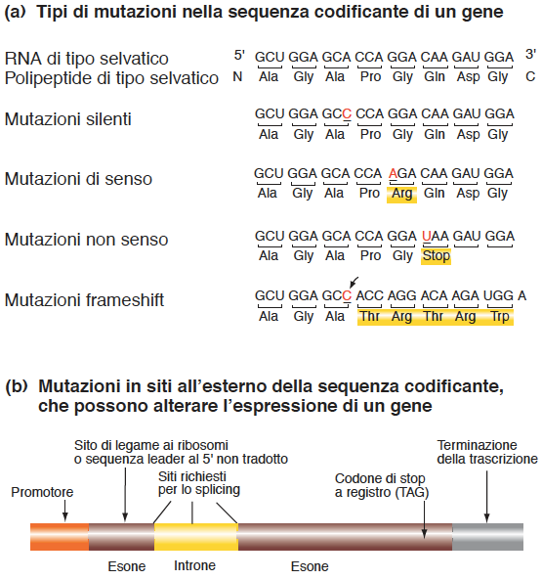
Come le mutazioni influenzano l’espressione genica
Le
mutazioni che
alterano le
coppie
nucleotidiche del DNA
possono modificare uno qualsiasi dei passaggi, o dei prodotti, dell’espressione genica.
10

Slide 11
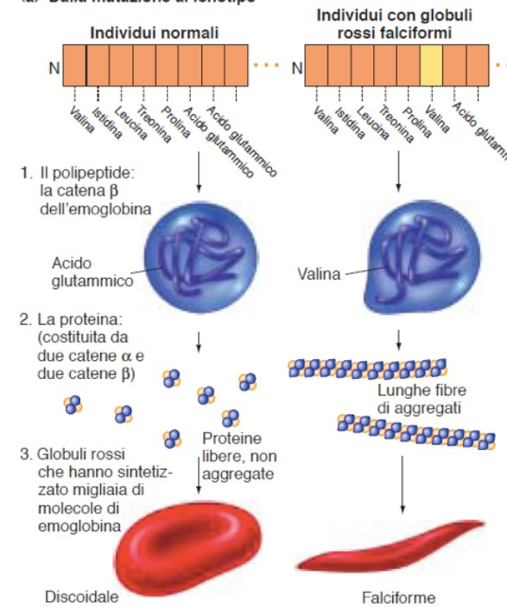
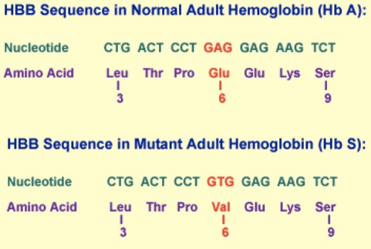
Mutazione Missenso e Anemia Falciforme
Anemia
falciforme:
mutazione
missenso nel gene β globina. L’acido glutammico in posizione 6 (carico negativamente) viene sostituito da valina (idrofobico

Slide 12
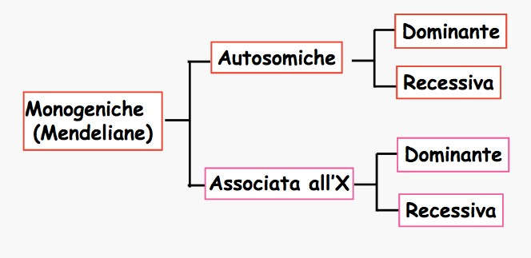
Le Malattie monogeniche

Slide 13
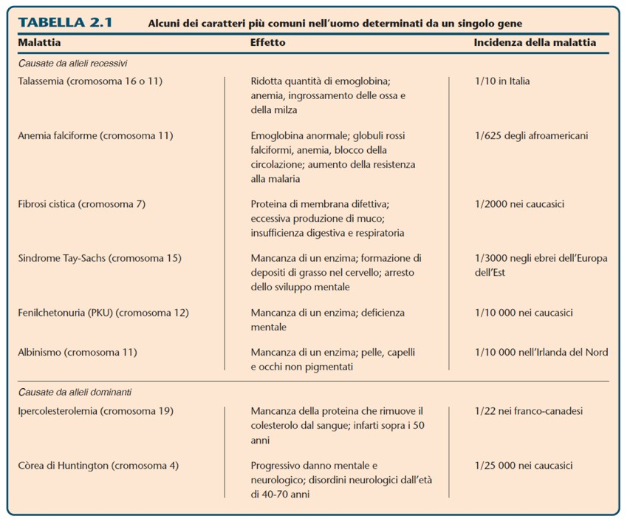
Esempi di malattie monogeniche

Slide 14
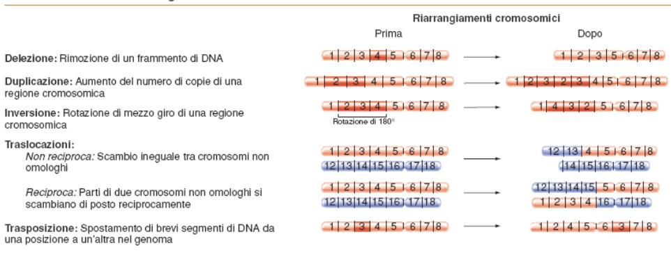
Le Mutazioni Cromosomiche e i Riarrangiamenti Cromosomici

Slide 15
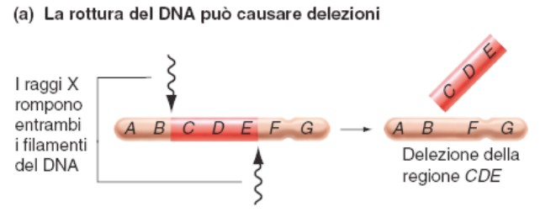
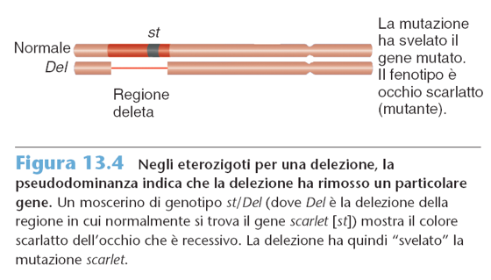
La Delezione e la Pseudominanza

Slide 16
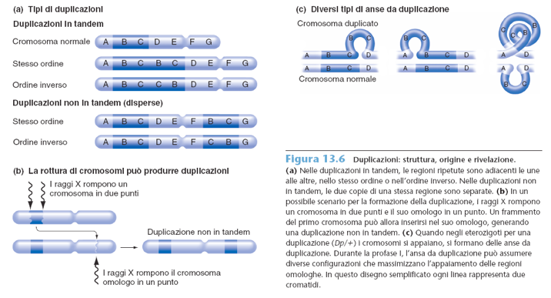
Le Duplicazioni

Slide 17
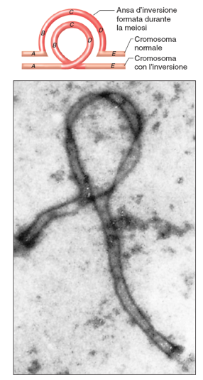
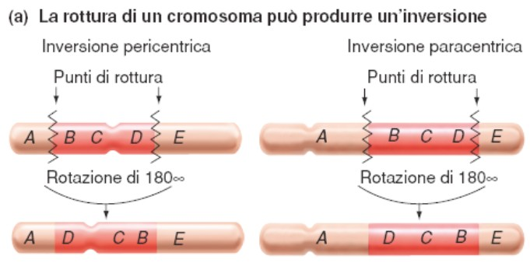
Le inversioni

Slide 18
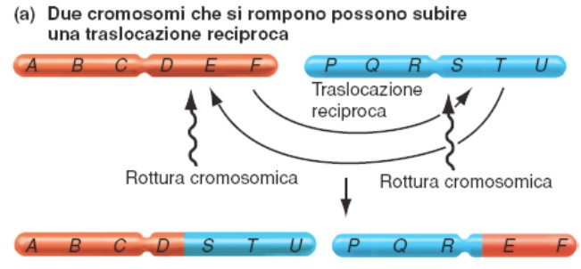
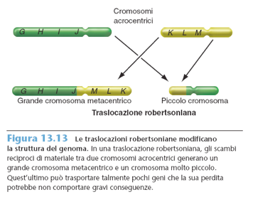
Le Traslocazioni

Slide 19
Malattie legate a DELEZIONI
Esempi di patologie umane legate a delezioni cromosomiche sono:
Delezione sul crom.5: Sindrome del cri-du-chat
Delezione sul crom.15: Sindrome di Prader-Willi o di Angelman

Slide 20
Malattie legate a Traslocazioni
LINFOMA di BURKITT (t 8;14)
Spostamento del proto-oncogene c-Myc dal cromosoma 8 al 14;
Traslocazione di c-Myc nel locus della catena pesante delle immunoglobuline (IgH) sul cromosoma 14 CONSEGUENZE Iperproduzione della proteina Myc, che causa la trasformazione neoplastica.
LEUCEMIA MIELOIDE CRONICA (t 9;22)
Traslocazione reciproca tra i cromosomi 9 e 22, con formazione del cosiddetto cromosoma Philadelphia (Ph),
Sul cromosoma 22 si viene a creare un gene di fusione BCR-ABL che codifica per una proteina (tirosin-chinasi) che rende "immortali" i blasti ed è quindi importante sia nella patogenesi della CML sia nella sua espressione clinica.
20

Slide 21
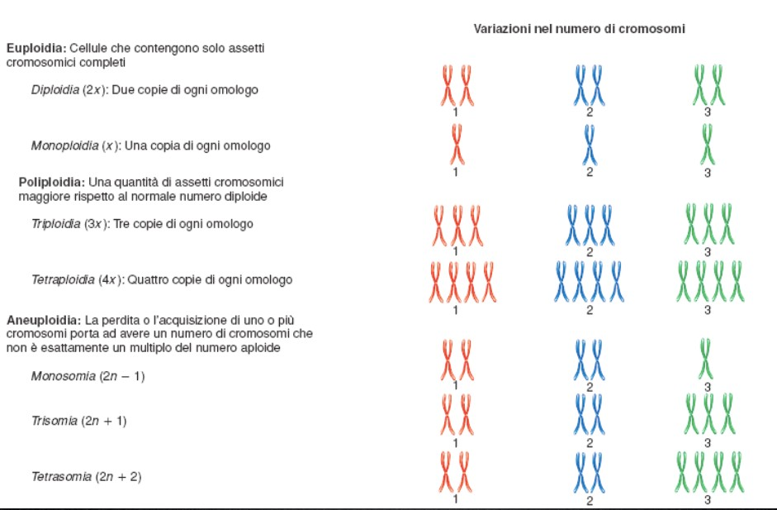
Le mutazioni cromosomiche:
Le Variazioni nel numero di cromosomi

Slide 22
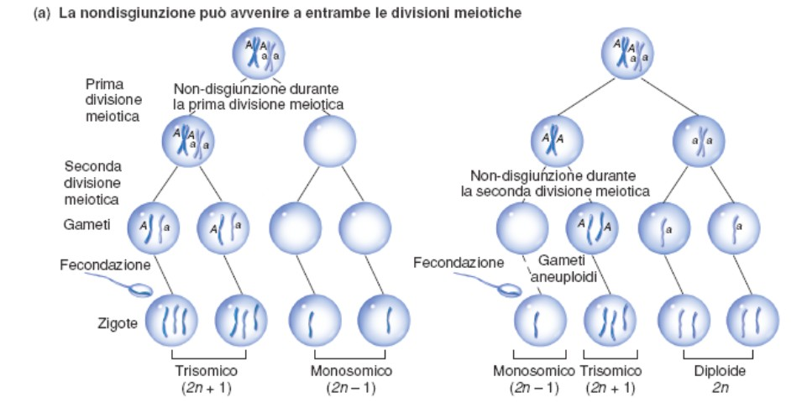
Non disgiunzione meiotica e aneuploidie

Slide 23
Le Aneuploidie e Malattie Umane
TRISOMIE compatibili con la vita
SINDROME DI DOWN (trisomia 21)
SINDROME DI EDWARDS (trisomia 18)
SINDROME DI PATAU (trisomia 13)
SINDROME DI KLINEFELTER (trisomia XXY)
MONOSOMIA compatibile con la vita
SINDROME DI TURNER (XO)

Slide 24
Verifica dell’apprendimento
Quale caratteristica rende i mutageni gli analoghi delle basi?
  Producono modifiche nella DNA polimerasi che ne causano il malfuzionamento
  Deformano la struttura del DNA
  Hanno una struttura simile a quelle delle basi normali
  Modificano chimicamente la basi normali
Una mutazione non senso
  Introduce un codone di stop
Qual è l’esito di una traslocazione robertsoniana?
  Due cromosomi acrocentrici
  Un grande cromosoma metacentrico e un cromosoma molto piccolo con due bracci molto corti
  Un grande cromosoma metacentrico e un grande cromosoma acrocentrico
  Due grandi cromosomi metacentrici
4. Se uno spermatozoo nullisomico feconda una cellula uovo normale, lo zigote risultante mostrerà
prematuro
Cambia il codone ma non l’amminoacido
Cambia l’amminoacido ma non il codone
Non genera nessun cambiamento
a.
b.
c.
d.
Trisomia Monosomia Tetraploidia Inversione
b.
c.
d.

Slide 25
Verifica dell’apprendimento
Quale caratteristica rende mutageni gli analoghi delle basi?
  Producono modifiche nella DNA polimerasi che ne causano il malfuzionamento
  Deformano la struttura del DNA
c. Hanno una struttura simile a quelle delle basi normali
d. Modificano chimicamente la basi normali
Una mutazione non senso
  Introduce un codone di stop
Qual è l’esito di una traslocazione robertsoniana?
  Due cromosomi acrocentrici
b. Un grande cromosoma metacentrico e un cromosoma molto piccolo con due bracci molto corti
Un grande cromosoma metacentrico e un grande cromosoma acrocentrico
Due grandi cromosomi metacentrici
4. Se uno spermatozoo nullisomico feconda una cellula uovo normale, lo zigote risultante mostrerà
prematuro
Cambia il codone ma non l’amminoacido
Cambia l’amminoacido ma non il codone
Non genera nessun cambiamento
a.
b.
c.
d.
Trisomia Monosomia Tetraploidia Inversione
b.
c.
d.

